Slide 1
Solidarité Ukraine
Réunion exceptionnelle
Mercredi 23 mars 2022

Slide 2
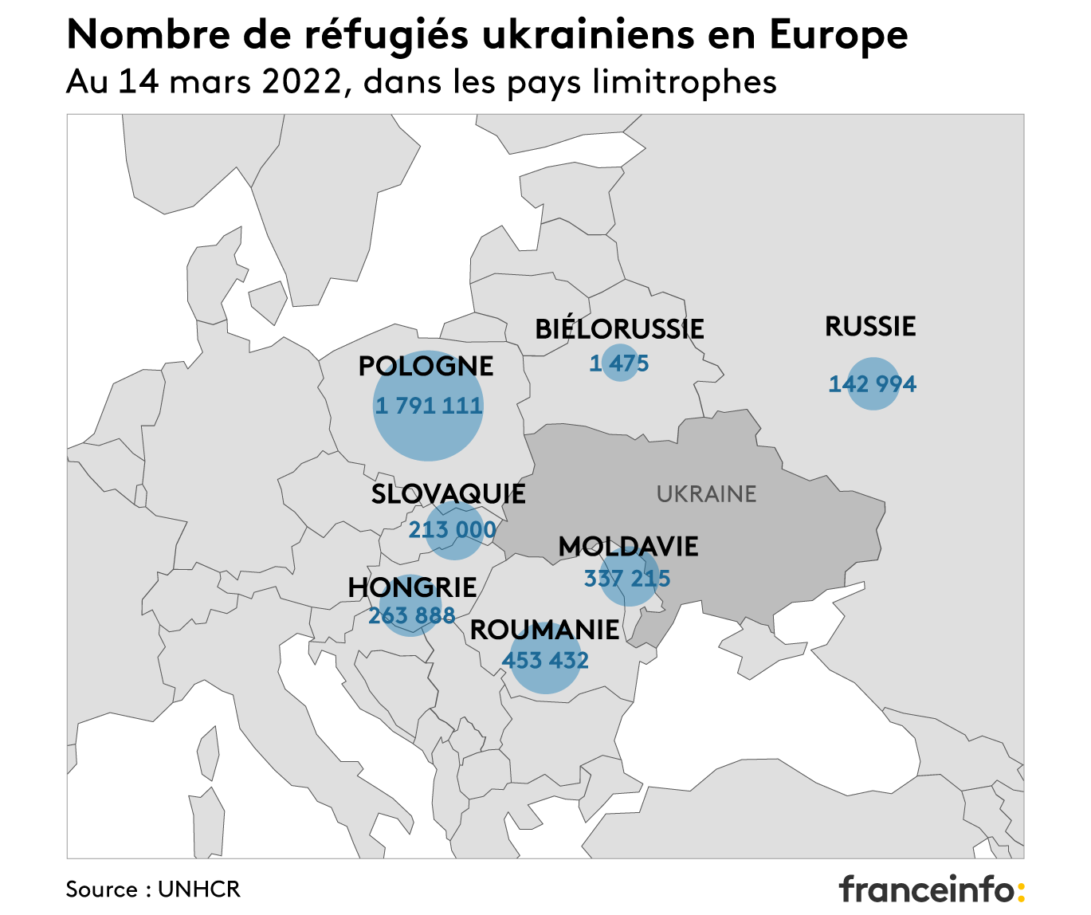
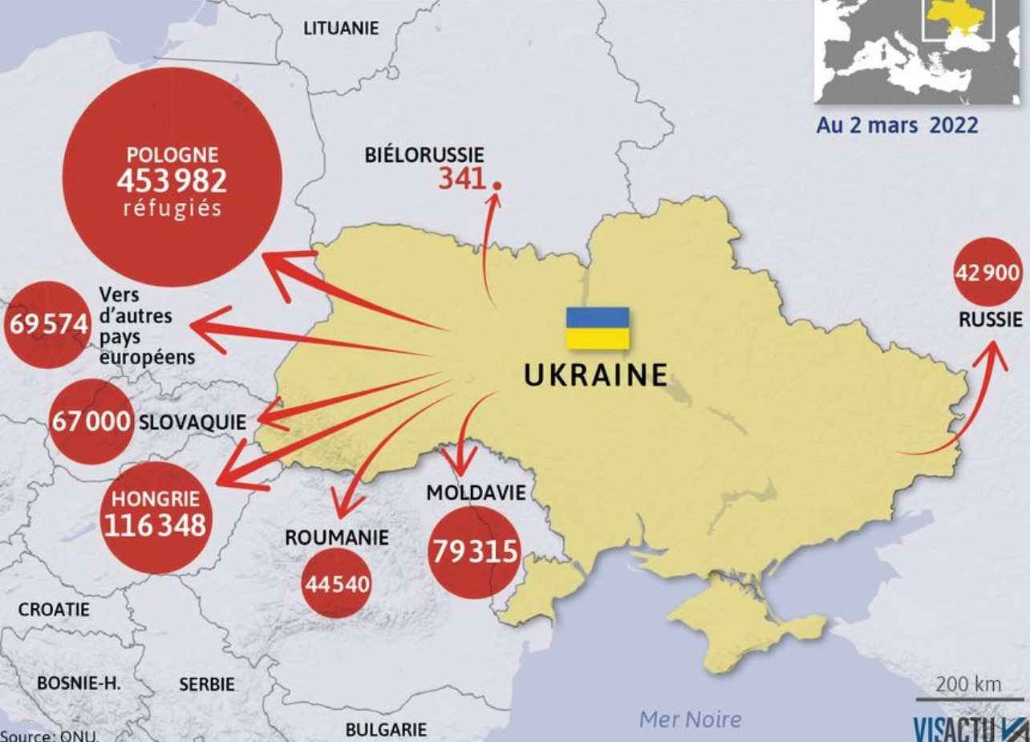
Contexte international : une crise migratoire sans précédent
24 février : début invasion Russe en Ukraine
23 mars : 3 millions de réfugiés

Slide 3



Point de situation au 23.03.2022 en France et dans le Maine-et-Loire
100 000 réfugiés en France
7000 en Pays de la Loire
160 en Maine-et-Loire
dont 60 arrivées la semaine dernière
300 arrivées cette semaine
+ 1500 Ukrainiens d’ici 4 semaines
Typologie de réfugiés :
Femmes isolées avec enfant en âge d’être scolarisés

Slide 4



Une population : deux circuits d’arrivée des réfugiés en France
L’accueil organisé
Les arrivées parallèles
1er accueil organisé par l’Etat en hébergements collectifs
Guichet unique piloté par la Préfecture
Allocation Demandeur d’Asile
Accompagnement social
Aide au logement
Autorisation de travail
Orientation des mineurs isolés vers le Département
Des conditions d’accueil non contrôlées, sans traçabilité – un accompagnement non formalisé

Slide 5

Solidarité Ukraine
Quelle place et quel soutien du Département auprès des communes ?

Slide 6
La mobilisation des missions de solidarités du Département
Rappel des missions du Département mobilisables sur les territoires
  11 maisons départementales des solidarités (MDS) :
    Accueil, information, orientation
    Accompagnement social global
    Protection maternelle et infantile (volet santé, enfant – de 6 ans)
  Pour les enfants seuls : prise en charge par le Département au titre de l’aide sociale à l’enfance, via la mission « mineurs non accompagnés »

Slide 7

La Protection Maternelle Infantile (PMI)
Des premiers suivis de grossesse jusqu’aux six ans de l’enfant, des sages-femmes, des médecins, des puéricultrices, des infirmiers, des conseillères conjugales et familiales, des psychomotriciennes ou encore des psychologues assurent un service de proximité, soit lors de rendez-vous à la MDS ou à domicile, soit lors d’actions collectives.
Leurs missions: visites pré et post-natales, consultations nourrissons, bilan santé en école maternelle.
  Territorialisation et adaptation de l’offre sur les lieux d’accueil collectif

Slide 8





L’accueil information orientation (AIO)
Enfance et famille
Habitat et logement
Accueil immédiat pour tous
Ecoute
Aide et soutien direct (notamment financier)
Orientation si besoin
Des
champs
d’action
multiples
Insertion
Vie pratique et santé
Autonomie

Slide 9



L’accompagnement social global (ASG)
Accompagnement à tout âge :
Accès aux droits
Soutien à la parentalité
Aide à l’insertion sociale et professionnelle
Accompagnement budgétaire

Slide 10




Au titre de la solidarité territoriale
aux communes
100 000 euros d’aides
départementales
votées le 9 mars
50 000€ pour soutenir les initiatives des communes qui hébergent
50 000€ pour la
Croix Rouge

Slide 11

1 - Pistes de réflexions sur l’usage des
50 000€ destinés aux communes
Communes
Accueillantes
Hébergement Participation aux charges, aides à l’équipement et à l’aménagement…
Maintien du lien avec le pays d’origine Téléphonie,
Accès internet
Accès aux soins médicaux et psychologiques
Accès à la scolarité
Frais de cantine, frais de scolarité, accueil périscolaire, transport scolaire, aide aux devoirs

Slide 12



Un fond d’aide mutualisable
>> 50 000 euros d’aides départementales
votées le 9 mars
Bénéficiaires :
Communes
Accueillantes
FOND
DE SOUTIEN
49
Communes ?
EPCI ?
Collecte citoyenne ?
Règlement d’aides à définir
Commission d’attribution à imaginer

Slide 13



2 - Des propositions complémentaires aux besoins identifiés par les associations
Maintenir le lien avec la famille
Accès à la téléphonie et à internet
via des cartes sim, abonnements, déploiement bornes wifi, ordinateurs portables
Département coordinateur d’une démarche solidaire pour faire vivre la solidarité départementale
Aider à l’épanouissement des enfants
Fournitures scolaires, collectes de jouets, activités ludiques et familiales

Slide 14

Pistes de partenaires potentiels à mobiliser
  Chambre d’agriculture pour mettre à disposition des associations des denrées alimentaires
  Ordre des pharmaciens pour fournir des produits (para) pharmaceutiques
  Associations humanitaires locales : Croix Rouge
  Opérateurs de téléphonie et internet
  …

Slide 15



Rôle d’une association d’accueil
Accueil d’un groupe
Ouverture des droits/démarches administratives
  Formulaires pour Autorisation Provisoire de Séjour (Préfecture)
  RDV avec la Préfecture
  Allocation de Demande d’Asile
  Ouverture des droits à la Sécurité Sociale
  Ouverture des droits à la CAF (hors RSA)
Accompagnement global
  + Accompagnement psychologique et des besoins de santé
  + Accompagnement à l’insertion vers l’emploi

Slide 16
Au titre de la coordination de l’action départementale en lien avec l’Etat et les communes
Interlocuteur du Département
Coordonnateur Ukraine : Vladia Charcellay
06 75 25 19 95 – 02 41 81 44 79
solidarite-ukraine@maine-et-loire.fr
Interlocuteur Etat
Clémence Bouvet : DDETS
Clemence.bouvet@maine-et-loire.gouv.fr

Slide 17
ACTIONS DE SOLIDARITÉ UKRAINE
32 communes et Epci ont répondu à l’enquête menée par l’AMF49
Beaucoup de réponses font état de l’organisation d’une collecte de dons matériels auprès de la population
Certaines collectivités ont accordé une aide financière sur leur budget et/ou informé les particuliers sur les modalités de dons aux associations, organismes humanitaires ou fonds dédiés
Beaucoup d’initiatives ont également été prises en matière d’hébergement des réfugiés, que ce soit par la mise à disposition de logements et/ou le recueil des propositions des particuliers et/ou le renvoi vers le site de la Préfecture
doivent être citées enfin les autres formes d’aides proposées pour l’accueil et l’information des réfugiés, ainsi que la coordination des bénévoles

Slide 18
ACTIONS DE SOLIDARITÉ UKRAINE
Collecte, tri et stockage | Se fait très souvent à la mairie (ou la mairie déléguée) ou dans un local mis à disposition, avec parfois un regroupement dans la ville centre ou l’agglo La nature des produits collectés correspond souvent à la liste proposée par les organismes humanitaires et la Protection Civile, avec quelques singularités (don du matériel médical d’un médecin en retraite)
Acheminement | Confié très souvent aux organismes humanitaires et à la Protection Civile (centre logistique départemental)
Dons financiers | Quelques communes, EPCI et CCAS ont d’ores et déjà octroyé une subvention à un organisme humanitaire (Croix Rouge…), une association (Protection Civile…) ou au FACECO (Fonds d’ACtion Extérieure des Collectivités territoriales). D’autres ont inscrit ce dossier à l’ordre du jour d’un prochain conseil. Une information est également donnée par des communes aux particuliers sur les possibilités de dons, parfois par l’intermédiaire du CCAS ou d’une association ou par une collecte de fonds chez les commerçants locaux.

Slide 19
ACTIONS DE SOLIDARITÉ UKRAINE
Capacité d’hébergement des réfugiés | Très souvent, la commune organise le recensement des noms et coordonnées des particuliers volontaires pour accueillir des réfugiés, en renvoyant également vers la plateforme mise en place par la Préfecture de Maine et Loire https://parrainage.refugies.info/ . La coordination de ces offres se fait également parfois par le biais du CCAS, de l’office d’HLM, d’un Centre socio-culturel ou d’une association (Anjou Lviv) Quelques communes proposent la mise à disposition d’un logement communal (logement réservé aux urgences, patrimoine locatif, appartement meublé)
Autres aides | Cellule de coordination : veille, recensement, information • Permanence point info familles Local d’accueil des réfugiés pour une prise en compte de leurs besoins, une orientation de leurs démarches, un temps de parole et de réconfort Coordination des offres de bénévolat : accueil, traduction… Remise d’un plan de ville traduit en ukrainien

Slide 20
ACTIONS DE SOLIDARITÉ UKRAINE
Accueil des réfugiés : quelques questions en suspens
Hébergement des réfugiés : caractéristiques des logements proposés par les communes (nécessité de fournir des logements meublés ? Possibilité de mobiliser des dons pour l’acquisition de mobilier?)
Alimentation : quelle solution pérenne (hors aide immédiate du CCAS) mettre en place pour la fourniture de repas?
Scolarisation des enfants : barrière immédiate de la langue , gestion des effectifs avec l’Education Nationale
Transports : l’accueil en milieu rural pose la question des déplacements nécessaires des réfugiés (formalités, alimentation, loisirs…)
Comment s’organise la protection sanitaire des ces populations et leur accès aux soins?

Slide 21
ACTIONS DE SOLIDARITÉ UKRAINE
RETOUR SUR LA REUNION AVEC LA PREFECTURE VENDREDI 19 MARS 2022
Besoins d’un hébergement d’urgence – gymnase ou autres pour 15 jours
Besoins d’hébergements collectifs pour une durée de 3 à 4 mois
Besoins d’hébergements dans le temps avec d’autres problématiques :
  Déplacements
  Scolarisation
  Restauration
  Emplois
  Formalités administratives.

Slide 22

Echanges & questions

Slide 23


